Slide 1

專題名稱:俄羅斯方塊
製作人:沈毓智

Slide 2
程式架構
網頁排版
問題與解決方法
目錄

Slide 3

程式架構 - 使用技術
俄羅斯方塊主要程式邏輯是以javaScript產生,
以一維陣列儲存遊戲地圖的資料,三維陣列代表方塊的型態和轉向,
並用function()完成資料的轉換作為遊戲操作

Slide 4
程式架構 – 方塊陣列
方塊陣列 = [型態][轉向][圖形資訊]
如上,以三維陣列代表方塊在地圖上所表現的型態,
並以length=16的一維陣列代表圖形在4X4方格中的狀態
方塊共有7種型態[0-6]、4種轉向[0-3]、16個數據[0-15]
以下圖表示圖形在陣列中的型態
0 | 1 | 2 | 3
4 | 5 | 6 | 7
8 | 9 | 10 | 11
12 | 13 | 14 | 15
= [型態][轉向][0,1,2,3,….15]

Slide 5
程式架構 – 地圖陣列
 | Wall Left |  |  |  |  |  |  |  |  |  |  | Wall Right
 |  | 0 | 0 | 0 | 0 | 0 | 0 | 0 | 0 | 0 | 0
 |  | 0 | 0 | 0 | 0 | 0 | 0 | 0 | 0 | 0 | 0
 |  | 0 | 0 | 0 | 0 | 0 | 0 | 0 | 0 | 0 | 0
 |  | 0 | 0 | 0 | 0 | 0 | 0 | 0 | 0 | 0 | 0
 |  | 0 | 0 | 0 | 0 | 0 | 0 | 0 | 0 | 0 | 0
 |  | 0 | 0 | 0 | 0 | 0 | 0 | 0 | 0 | 0 | 0
 |  | 0 | 0 | 0 | 0 | 0 | 0 | 0 | 0 | 0 | 0
 |  | 0 | 0 | 0 | 0 | 0 | 0 | 0 | 0 | 0 | 0
 |  | 0 | 0 | 0 | 0 | 0 | 0 | 0 | 0 | 0 | 0
 |  | 0 | 0 | 0 | 0 | 0 | 0 | 0 | 0 | 0 | 0
 |  | 0 | 0 | 0 | 0 | 0 | 0 | 0 | 0 | 0 | 0
 |  | 0 | 0 | 0 | 0 | 0 | 0 | 0 | 0 | 0 | 0
 |  | 0 | 0 | 0 | 0 | 0 | 0 | 0 | 0 | 0 | 0
 |  | 0 | 0 | 0 | 0 | 0 | 0 | 0 | 0 | 0 | 0
 |  | 0 | 0 | 0 | 0 | 0 | 0 | 0 | 0 | 0 | 0
 |  | 0 | 0 | 0 | 0 | 0 | 0 | 0 | 0 | 0 | 0
 |  | 0 | 0 | 0 | 0 | 0 | 0 | 0 | 0 | 0 | 0
 |  | 0 | 0 | 0 | 0 | 0 | 0 | 0 | 0 | 0 | 0
 |  | 0 | 0 | 0 | 0 | 0 | 0 | 0 | 0 | 0 | 0
 |  | 0 | 0 | 0 | 0 | 0 | 0 | 0 | 0 | 0 | 0
 |  | Wall Bottom
地圖陣列 = [column x row ]
如左圖,
灰色區域為邊界,值為1
俄羅斯方塊遊戲區域為 10 X 20 , 即黃色區域
黃色區域為遊戲資料轉換的區域,初始值為 0,
會於方塊固定時改變此區域的數值
左右兩邊和上方留白的部分,是留給方塊判定用,
避免發生方塊陣列有值而地圖陣列沒有定義的情況

Slide 6
程式架構 – 地圖創建
 | Wall Left |  |  |  |  |  |  |  |  |  |  | Wall Right
 |  | 0 | 0 | 0 | 0 | 0 | 0 | 0 | 0 | 0 | 0
 |  | 0 | 0 | 0 | 0 | 0 | 0 | 0 | 0 | 0 | 0
 |  | 0 | 0 | 0 | 0 | 0 | 0 | 0 | 0 | 0 | 0
 |  | 0 | 0 | 0 | 0 | 0 | 0 | 0 | 0 | 0 | 0
 |  | 0 | 0 | 0 | 0 | 0 | 0 | 0 | 0 | 0 | 0
 |  | 0 | 0 | 0 | 0 | 0 | 0 | 0 | 0 | 0 | 0
 |  | 0 | 0 | 0 | 0 | 0 | 0 | 0 | 0 | 0 | 0
 |  | 0 | 0 | 0 | 0 | 0 | 0 | 0 | 0 | 0 | 0
 |  | 0 | 0 | 0 | 0 | 0 | 0 | 0 | 0 | 0 | 0
 |  | 0 | 0 | 0 | 0 | 0 | 0 | 0 | 0 | 0 | 0
 |  | 0 | 0 | 0 | 0 | 0 | 0 | 0 | 0 | 0 | 0
 |  | 0 | 0 | 0 | 0 | 0 | 0 | 0 | 0 | 0 | 0
 |  | 0 | 0 | 0 | 0 | 0 | 0 | 0 | 0 | 0 | 0
 |  | 0 | 0 | 0 | 0 | 0 | 0 | 0 | 0 | 0 | 0
 |  | 0 | 0 | 0 | 0 | 0 | 0 | 0 | 0 | 0 | 0
 |  | 0 | 0 | 0 | 0 | 0 | 0 | 0 | 0 | 0 | 0
 |  | 0 | 0 | 0 | 0 | 0 | 0 | 0 | 0 | 0 | 0
 |  | 0 | 0 | 0 | 0 | 0 | 0 | 0 | 0 | 0 | 0
 |  | 0 | 0 | 0 | 0 | 0 | 0 | 0 | 0 | 0 | 0
 |  | 0 | 0 | 0 | 0 | 0 | 0 | 0 | 0 | 0 | 0
 |  | Wall Bottom
初始化 : 地圖陣列為 map [column=14 x row=24]
以 map.fill(0) 的方法將陣列值歸零
建立邊界 : 以for迴圈將地圖陣列轉為[ i + j*column ]
再以if-else方法將邊界的值設定為1
建立方塊 : 方塊有6個變數,分別為
現在型態、現在轉向
下次型態、下次轉向
儲存型態、儲存轉向
初始值皆為-1,在地圖上出現的轉向皆相同
以math.random()隨機產生不同型態

Slide 7
程式架構 – 判定函式
 | Wall Left |  |  |  |  |  |  |  |  |  |  | Wall Right
 |  | 0 | 0 | 0 | 0 | 0 | 0 | 0 | 0 | 0 | 0
 |  | 0 | 0 | 0 | 0 | 0 | 0 | 0 | 0 | 0 | 0
 |  | 0 | 0 | 0 | 0 | 0 | 0 | 0 | 0 | 0 | 0
 |  | 0 | 0 | 0 | 0 | 0 | 0 | 0 | 0 | 0 | 0
 |  | 0 | 0 | 0 | 0 | 0 | 0 | 0 | 0 | 0 | 0
 |  | 0 | 0 | 0 | 0 | 0 | 0 | 0 | 0 | 0 | 0
 |  | 0 | 0 | 0 | 0 | 0 | 0 | 0 | 0 | 0 | 0
 |  | 0 | 0 | 0 | 0 | 0 | 0 | 0 | 0 | 0 | 0
 |  | 0 | 0 | 0 | 0 | 0 | 0 | 0 | 0 | 0 | 0
 |  | 0 | 0 | 0 | 0 | 0 | 0 | 0 | 0 | 0 | 0
 |  | 0 | 0 | 0 | 0 | 0 | 0 | 0 | 0 | 0 | 0
 |  | 0 | 0 | 0 | 0 | 0 | 0 | 0 | 0 | 0 | 0
 |  | 0 | 0 | 0 | 0 | 0 | 0 | 0 | 0 | 0 | 0
 |  | 0 | 0 | 0 | 0 | 0 | 0 | 0 | 0 | 0 | 0
 |  | 0 | 0 | 0 | 0 | 0 | 0 | 0 | 0 | 0 | 0
 |  | 0 | 0 | 0 | 0 | 0 | 0 | 0 | 0 | 0 | 0
 |  | 0 | 0 | 0 | 0 | 0 | 0 | 0 | 0 | 0 | 0
 |  | 0 | 0 | 0 | 0 | 0 | 0 | 0 | 0 | 0 | 0
 |  | 0 | 0 | 0 | 0 | 0 | 0 | 0 | 0 | 0 | 0
 |  | 0 | 0 | 0 | 0 | 0 | 0 | 0 | 0 | 0 | 0
 |  | Wall Bottom
判定 isCanMove : 用for迴圈在地圖陣列中限定一塊 4X4 區域,並將此區域與方塊格子比對,
若有方塊產生的地方且地圖對應的格 子不為0,則會回傳False,反之回傳True
判定 isGameOver : 在產出方塊的時候會判斷產出的方塊 能不能動,如果不能動,會回傳True,
系統會跳出遊戲結束的警示

Slide 8
程式架構 – 動作函式
 | Wall Left |  |  |  |  |  |  |  |  |  |  | Wall Right
 |  | 0 | 0 | 0 | 0 | 0 | 0 | 0 | 0 | 0 | 0
 |  | 0 | 0 | 0 | 0 | 0 | 0 | 0 | 0 | 0 | 0
 |  | 0 | 0 | 0 | 0 | 0 | 0 | 0 | 0 | 0 | 0
 |  | 0 | 0 | 0 | 0 | 0 | 0 | 0 | 0 | 0 | 0
 |  | 0 | 0 | 0 | 0 | 0 | 0 | 0 | 0 | 0 | 0
 |  | 0 | 0 | 0 | 0 | 0 | 0 | 0 | 0 | 0 | 0
 |  | 0 | 0 | 0 | 0 | 0 | 0 | 0 | 0 | 0 | 0
 |  | 0 | 0 | 0 | 0 | 0 | 0 | 0 | 0 | 0 | 0
 |  | 0 | 0 | 0 | 0 | 0 | 0 | 0 | 0 | 0 | 0
 |  | 0 | 0 | 0 | 0 | 0 | 0 | 0 | 0 | 0 | 0
 |  | 0 | 0 | 0 | 0 | 0 | 0 | 0 | 0 | 0 | 0
 |  | 0 | 0 | 0 | 0 | 0 | 0 | 0 | 0 | 0 | 0
 |  | 0 | 0 | 0 | 0 | 0 | 0 | 0 | 0 | 0 | 0
 |  | 0 | 0 | 0 | 0 | 0 | 0 | 0 | 0 | 0 | 0
 |  | 0 | 0 | 0 | 0 | 0 | 0 | 0 | 0 | 0 | 0
 |  | 0 | 0 | 0 | 0 | 0 | 0 | 0 | 0 | 0 | 0
 |  | 0 | 0 | 0 | 0 | 0 | 0 | 0 | 0 | 0 | 0
 |  | 0 | 0 | 0 | 0 | 0 | 0 | 0 | 0 | 0 | 0
 |  | 0 | 0 | 0 | 0 | 0 | 0 | 0 | 0 | 0 | 0
 |  | 0 | 0 | 0 | 0 | 0 | 0 | 0 | 0 | 0 | 0
 |  | Wall Bottom
向下/向右/向左 : 如左圖,觸發此函式時, 與方塊比對的 區域會改變,產生方塊在地圖中移動的 效果
快速落下 : 將方塊比對區域往下移動,直至無法再往下
旋轉方塊 : 一開始會於方塊陣列中放入4組資料,代表4種轉 向,當觸發此函式時,會改變方塊比對的資料
固定方塊 : 當方塊區域無法移動時,會將方塊區域的資料
寫入對應的方塊區域中
消除方塊 : 用for迴圈,由下往上計算同一個row中的方塊
數,如果數量為10,則地圖陣列為
[ i + j*column ] = [ i + (j-1) *column ]

Slide 9
程式架構 – 遊戲難度
以 setInterval( function() , t ) 設定落下速度,其中 t 為落下週期
設定如左圖,速度會隨著時間慢慢加快,
但是時間加快的速度太慢,導致遊戲的刺激性不足,
所以將落下函數改為速度增長較明顯的曲線

Slide 10

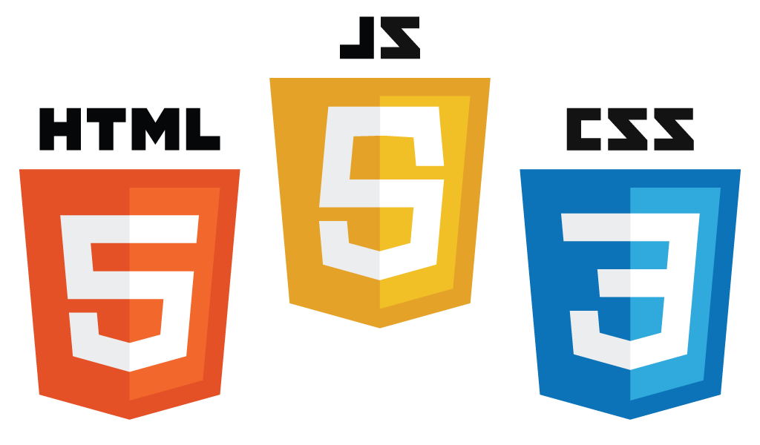

網頁排版 – 使用技術

Slide 11
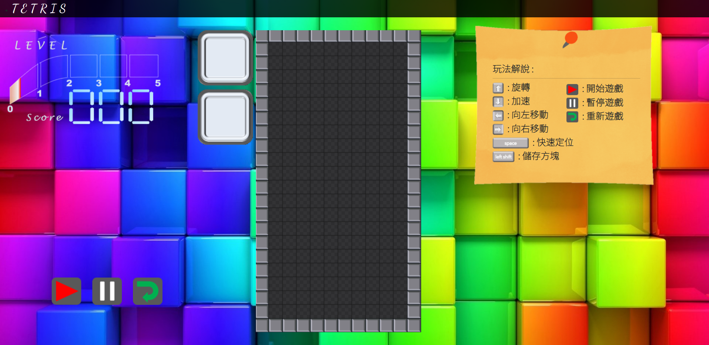
網頁排版
NAV BAR
遊戲難度
遊戲分數
控制元件
遊戲主體
遊戲解說

Slide 12
網頁排版
等級示意圖以canvas + CSS+JS
做出動畫,其他圖形元件則用power point做出
以power point做出元件,再以canvas drawImage( ) 繪至指定位置
以power point做出元件,並import google font 字型
以JQuery mouseup( )/mousedown( )
做出點擊效果

Slide 13
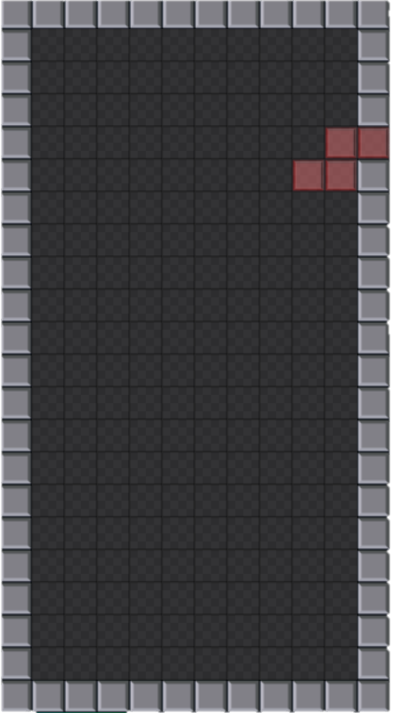
問題與解決方法 – 方塊旋轉卡牆
如左圖,方塊在旋轉後會卡入牆中,情況有3種 :
1. 方塊卡入左牆
用 while( ) 迴圈,如果方塊會卡牆則讓其
向反方向移動
2. 方塊卡入右牆
3. 方塊卡入以固定在地圖上的其他方塊
→ 讓方塊維持原轉向
→
→

Slide 14

問題與解決方法 – 解除按鈕焦點
如左圖,按完按鈕後,按鈕會處於 focus 的狀態,此時如果按下space 或是 Enter 會再次觸發 onclick 的效果
→ 於 onclick 所使用的函數內使用 blur( ) 解除 focus 的
狀態

Slide 15
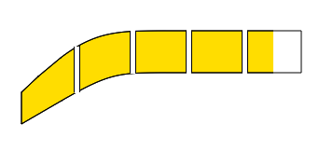
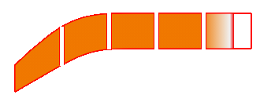
問題與解決方法 – canvas 動畫製作
利用 canvas 畫出貝茲曲線如左圖,再以 fill( )填滿區域,
但是質感不如預期
→ 使用 CSS gradient 改變 fillStyle ,並用函數控制顯示區域
gradient 為使顏色呈線性變化的方法
具體做法為以 gradient 將圖形分為四個區塊 :
1. 顏色主體 – 此為橘色
2. 分隔線顏色 – 此為紅色
3. 紅色漸層區域 – 此為紅色線的粗度
4. 透明區域 – 與難度的函數搭配,達成動畫效果

Slide 16
謝謝觀賞~

